Slide 1
第4章 组合逻辑电路
4.1 组合逻辑电路分析
4.2 组合逻辑电路设计
4.3 组合逻辑电路的险象
第1张

Slide 2
x0
Y0
xn-1
Ym-1
组合逻辑电路
n
m
X
Y
F
y_{i} = f_{i}(x₀ , . . . . , x_{n-1}), 其中 x_{i}, y_{i} ∈ {0,1}.
Y 仅仅是 X的函数.
当改变 X时, Y立即改变.
因改变X引起的Y改变,其中有一段延时,该延时依赖实现.
第<number>张

Slide 3


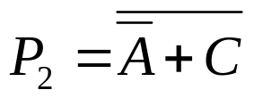
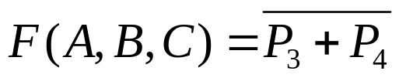
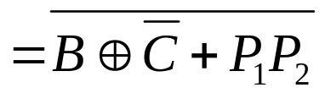
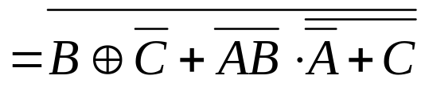
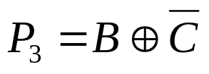
4.1 组合逻辑电路的分析
4.1.2 组合逻辑电路分析举例
例1
分析以下逻辑电路并化简
A
&
B
&
A
≥1
C
≥1
B
=1
C
第<number>张

Slide 4
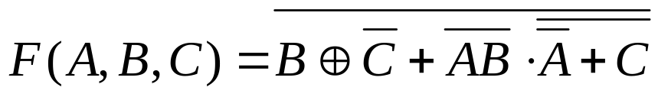
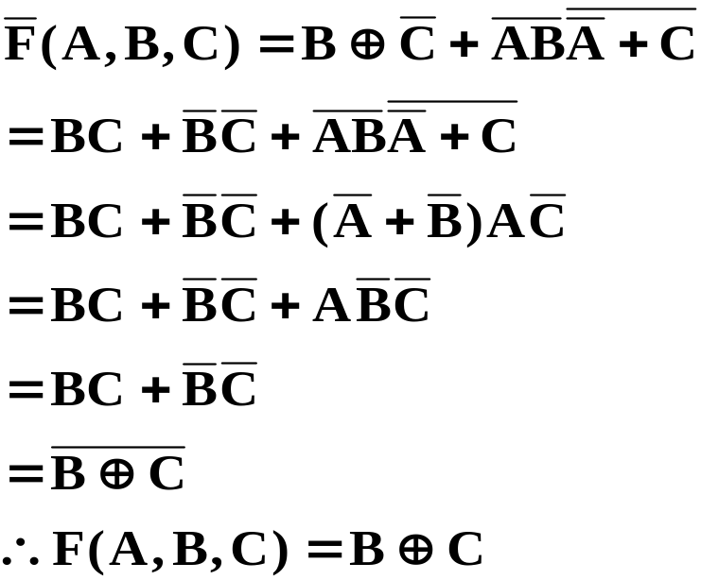
逻辑函数表达式化简一般采用代数方法
对该函数进行化简:
=1
意义：节省门数量和传输级数；消除冗余变量。
第<number>张

Slide 5



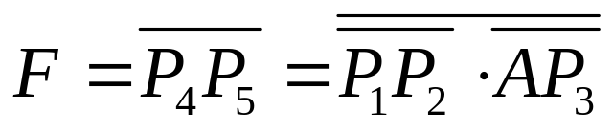
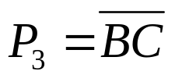
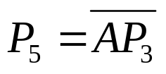
教材 例4.1
分析下图所示的逻辑电路功能。
① 根据逻辑图写出输出函数的逻辑表达式：
A
1
&
B
≥1
C
&
F
&
&
第<number>张

Slide 6
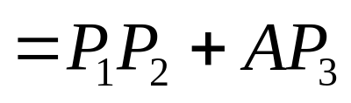
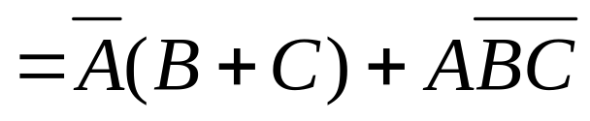
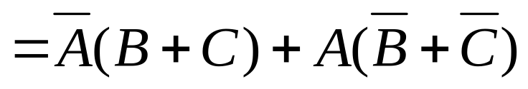
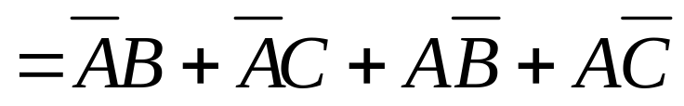

教材 例4.1
②化简输出逻辑函数表达式：
A
=1
B
≥1
F
=1
C
对逻辑函数表达式的功能分析，一般都采用真值表法。
第<number>张

Slide 7
教材 例4.1
③根据化简后的逻辑函数表达式列出真值表：
A B C A⊕B A⊕C F
0 0 0 0 0 0
0 0 1 0 1 1
0 1 0 1 0 1
0 1 1 1 1 1
1 0 0 1 1 1
1 0 1 1 0 1
1 1 0 0 1 1
1 1 1 0 0 0
④功能分析：判断三变量是否相同。
第<number>张

Slide 8


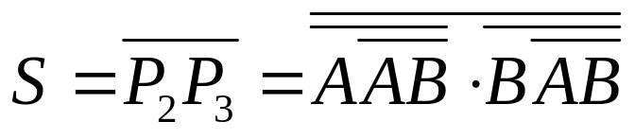
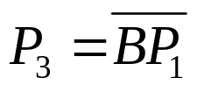

教材 例4.2
分析下图所示的逻辑电路功能。
① 根据逻辑图写出输出函数的逻辑表达式：
&
A
&
&
S
B
&
1
C
第<number>张

Slide 9

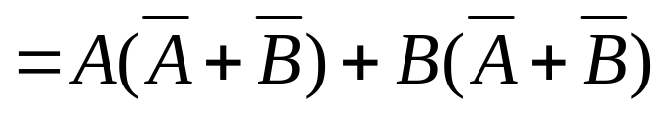
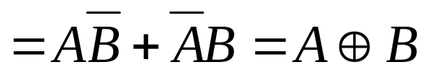

教材 例4.2
②化简输出逻辑函数表达式：
A B S C
0 0 0 0
0 1 1 0
1 0 1 0
1 1 0 1
③根据化简后的逻辑函数表达式列出真值表：
④功能分析：半加器。
第<number>张

Slide 10



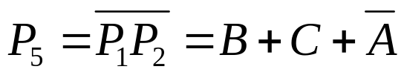

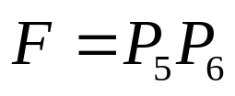
教材 例4.3
① 根据逻辑图写出输出函数的逻辑表达式：
1
P₁
≥1
A
1
≥1
&
P₅
P₂
B
P₃
&
=1
F
&
P₆
≥1
C
P₄
第<number>张

Slide 11
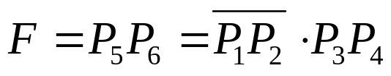
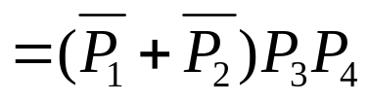





教材 例4.3
②化简输出逻辑函数表达式：
=1
③根据化简后的逻辑函数表达式可知，该逻辑为异或门功能。
第<number>张

Slide 12
组合逻辑电路分析步骤
1.根据逻辑电路图写出输出函数表达式；
2.化简输出函数表达式(代数法或卡诺图法)；
3.列出输出函数真值表；
可合为一步
4.逻辑功能分析；
第<number>张

Slide 13
工作时序图（波形图）分析
时序图:一个逻辑电路输入与输出信号关系 的图形表示.
通过时序图也可对逻辑电路进行分析.
例：有一逻辑网络图如下所示。现要求根据其工作时
序图，写出输出函数表达式。
A
Y(A,B,C)
逻辑电路
B
C
Z(A,B,C)
第<number>张

Slide 14
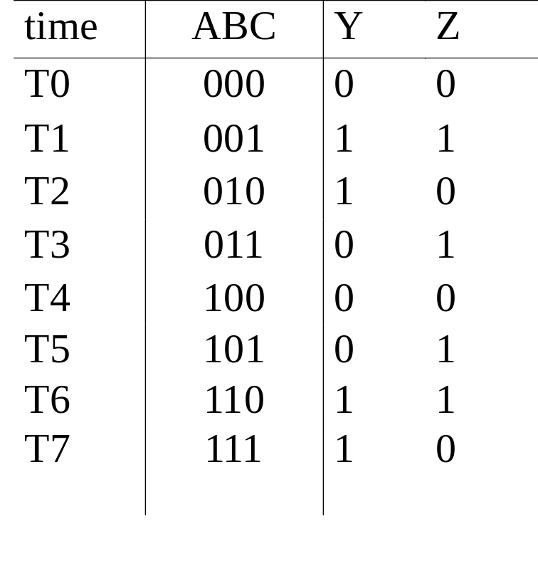
A,B,C为输入变量，Y,Z为输出函数。
A
B
C
Y(A,B,C)
Z(A,B,C)
根据工作时序图可列出真值表。
第<number>张

Slide 15
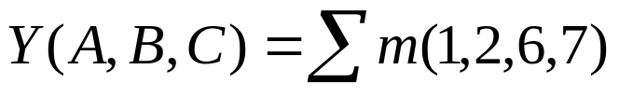
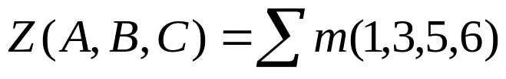


根据真值表可写出输出函数表达式并化简。
AB
AB
C
00
01
11
10
C
00
01
11
10
0
0
1
1
0
0
0
0
1
0
1
1
0
1
0
1
1
1
0
1
第<number>张

Slide 16
4.2 组合电路设计
4.2.1设计方法概述
  1、建立给定问题的逻辑描述
  2、求出逻辑函数的最简表达式
  3、选择逻辑门类型并进行逻辑函数化简
  4、画出逻辑电路图
组合电路的设计过程，实际上是组合电路分析的反过程。
第<number>张

Slide 17
4.2.2 组合逻辑电路设计举例
例4.4 设计一个“少数服从多数”的表决电路。
解：① 根据给定设计思想，提出逻辑描述。在此基础上列
出真值表。
A B C F
设参加表决的三个逻辑变量为A,B,
C“1”为赞成，“0”为反对；
0 0 0 0
0 0 1 0
当参加表决的三个变量中有两个或
两个以上取值为1时，逻辑函数为1，
表示通过；其它情况逻辑函数为0，
表示不能通过。
0 1 0 0
0 1 1 1
1 0 0 0
1 0 1 1
1 1 0 1
1 1 1 1
第<number>张

Slide 18
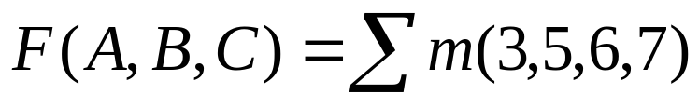

例4.4
②根据真值表写出逻辑函数表达式并化简：
A B C F
0 0 0 0
AB
0 0 1 0
C
00
01
11
10
0 1 0 0
0
0
0
1
0
0 1 1 1
1
0
1
1
1
1 0 0 0
1 0 1 1
1 1 0 1
1 1 1 1
第<number>张

Slide 19
例4.4
③根据逻辑函数表达式画出逻辑电路图：
指定同一逻辑门
实现？
A
&
B
&
≥1
≥1
F
&
C
第<number>张

Slide 20
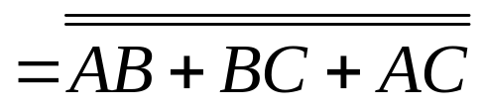
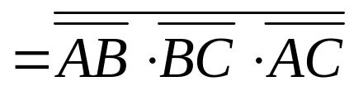
例4.4
④如果指定需用同一种“与非”逻辑门实现该电路，则需对
逻辑函数表达式进行变换，然后画出逻辑电路图：
A
&
B
&
&
F
&
C
第<number>张

Slide 21
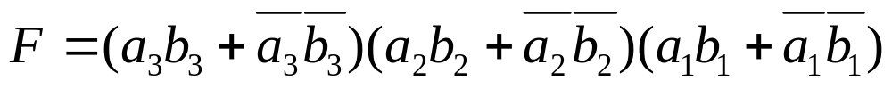
4.2.2 组合逻辑电路设计举例
例4.5 设计一个三位二进制数值是否相等的比较电路。
解：① 根据给定设计思想，提出逻辑描述。
设A=(a₃a₂a₁)₂,B=(b₃b₂b₁)₂
如果A=B,则有a₃ =b₃,a₂= b₂,a₁= b₁
根据设计思想，可用逻辑表达式描述如下：
②如果采用“同或”逻辑门实现以上逻辑表达式，电路如图A：
③如果采用“异或”门实现电路如图B：
第<number>张

Slide 22
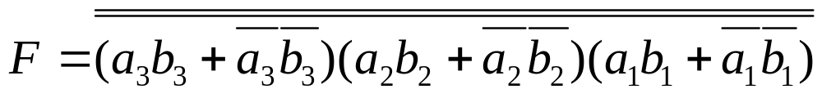
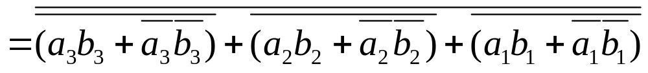
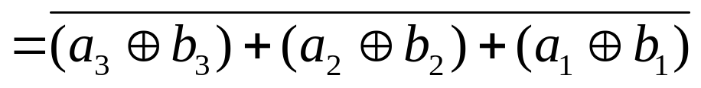






例4.5
=
=1
=
&
F
=1
≥1
F
=
=1
A
B
第<number>张

Slide 23
例4.6 设计一个两位二进制数相乘的乘法器
分析：两位二进制数相乘，两乘数最大值为3、最小值为0；积为4位，积的最大值为9
设两位二进制数分别为A₁A₀、B₁B₀，乘积为M₃M₂M₁M₀
根据题目要求，列出真值表如下：

Slide 24
真值表
A₁A₀B₁B₀ M₃M₂M₁M₀ A₁A₀B₁B₀ M₃M₂M₁M₀
0 0 0 0 0 0 0 0 1 0 0 0 0 0 0 0
0 0 0 1 0 0 0 0 1 0 0 1 0 0 1 0
0 0 1 0 0 0 0 0 1 0 1 0 0 1 0 0
0 0 1 1 0 0 0 0 1 0 1 1 0 1 1 0
0 1 0 0 0 0 0 0 1 1 0 0 0 0 0 0
0 1 0 1 0 0 0 1 1 1 0 1 0 0 1 1
0 1 1 0 0 0 1 0 1 1 1 0 0 1 1 0
0 1 1 1 0 0 1 1 1 1 1 1 1 0 0 1

Slide 25
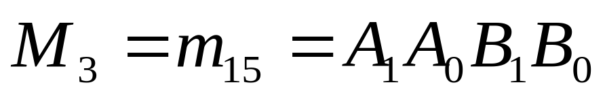
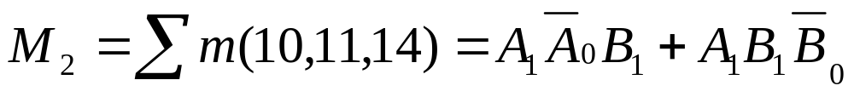
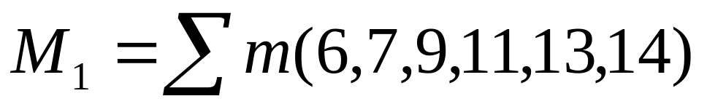
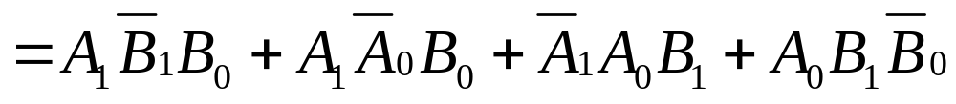
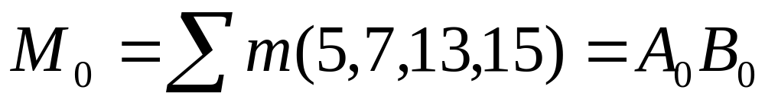
输出函数表达式

Slide 26
4.2.3组合电路设计中的几个问题
1.用指定的门电路来完成逻辑设计
对于同一逻辑表达式，可用不同的形式表示。不同的逻辑表达式的形式，实现逻辑功能的单元电路则不同。
例：逻辑表达式
A
B
≥1
C
B
F(A,B,C,D)
C
≥1
&
D
A
D
≥1
第<number>张

Slide 27
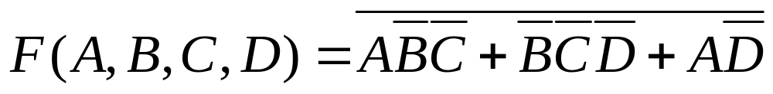
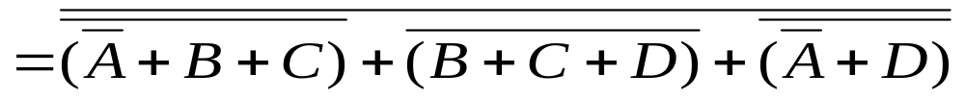
如果将上述逻辑表达式改写出“与-或”式：
A
A
B
&
B
≥1
C
C
B
F(A,B,C,D)
B
F(A,B,C,D)
&
≥1
C
≥1
≥1
C
D
D
A
A
&
≥1
D
D
上述逻辑表达式也可全部用“或非”门实现：
第<number>张

Slide 28
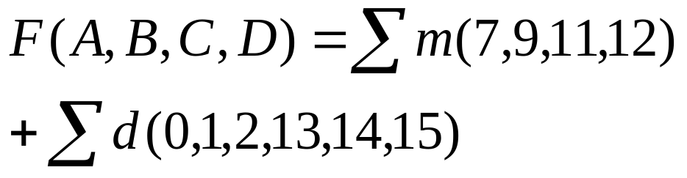
2.包含无关条件的设计
例4.6 设计一个组合逻辑电路，用于判别以余3码表示的一位十进数是否为合数。
二进制编码 余3码 是否为合数
解：
6种编码与判断无关！
0000 ※ d
0001 ※ d
0010 ※ d
0011 0 0
0100 1 0
0101 2 0
0110 3 0
0111 4 1
1000 5 0
4个合数
1001 6 1
1010 7 0
1011 8 1
1100 9 1
1101 ※ d
1110 ※ d
1111 ※ d
第<number>张

Slide 29
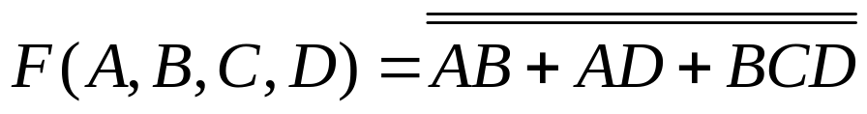
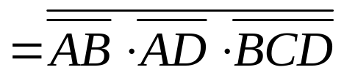
对逻辑表达式化简并画出组合逻辑电路图
AB
CD
00
01
11
10
00
d
0
1
0
A
&
01
d
0
d
1
B
11
0
1
d
1
10
d
0
d
0
C
&
&
F
&
D
第<number>张

Slide 30
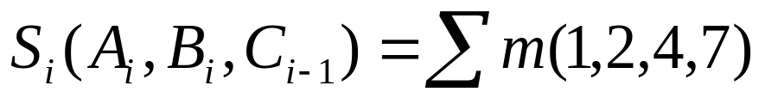
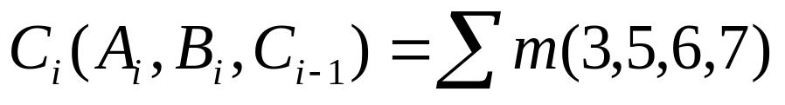
3.多输出组合逻辑设计
例4.7 设计一个全加器电路。
两个输出的逻辑表达式为
A_{i} B_{i} C_{i-1} S_{i} C_{i}
0 0 0 0 0
0 0 1 1 0
0 1 0 1 0
0 1 1 0 1
A_{i}B_{i}
A_{i}B_{i}
1 0 0 1 0
C_{i-1}
00
01
11
10
C_{i-1}
00
01
11
10
1 0 1 0 1
0
0
1
0
1
0
0
0
1
0
1 1 0 0 1
1
1
0
1
0
1
0
1
1
1
1 1 1 1 1

Slide 31
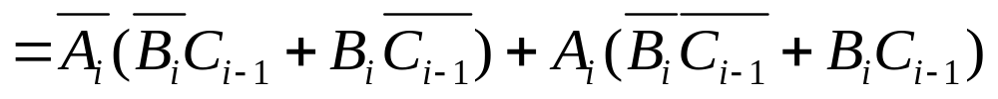
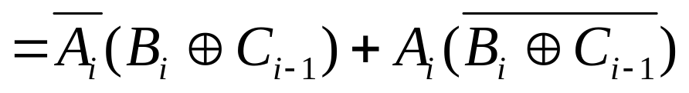
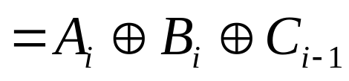
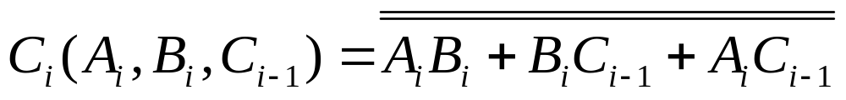
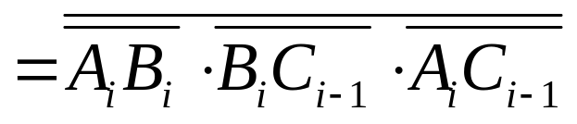
以上两个输出变量已是最简“与-或”表达式。若要求用
异或门和与非门实现其逻辑功能，则需进行变换如下：

Slide 32
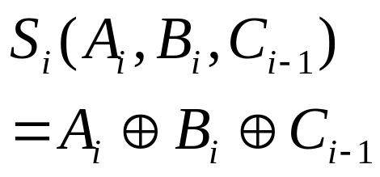






用指定的“异-或”门和“与-非”门实现全加器功能电路如下：
=1
=1
&
从两个输出变量独立的逻辑
功能看已达到最简，但从多
输出组合逻辑角度看，仍可
进一步化简。
&
&
&
第<number>张

Slide 33





进一步化简主要是将输出函数Ci的逻辑表达式
也写成含有“异-或”门的表达式，达到精减原逻
辑电路之目的。

Slide 34

=1
=1
=1
=1
&
&
&
&
&
&
&

Slide 35
4.无反变量输入的组合逻辑设计
例4.9 用“与-非”门实现如下逻辑函数功能：
A
1
&
B
&
C
1
&
F
1
&
&
D
1

Slide 36
如果对上述逻辑表达式进行变换，则可使实现
相同逻辑功能的电路变得更加简单。
A
1
&
B
&
B
A
&
C
&
C
1
&
&
F
&
F
D
1
&
&
&
D
1

Slide 37
内容回顾
组合逻辑电路分析
组合逻辑电路设计
①根据逻辑电路图写出输出函数表达式
②化简出输出函数表达式
③根据化简后的输出函数表达式列出真值表
④根据真值表分析逻辑功能
①根据提出的设计问题给定逻辑描述（真值表）
②求出逻辑函数表达式
③根据指定的逻辑门电路对逻辑表达式进行变换
④画出实现其逻辑功能的电路图
第<number>张

Slide 38
部分习题讲解

Slide 39

4.4
设计一个组合逻辑电路，该电路输入端接收两
个2位二进制数A=A₂A₁、B=B₂B₁。当A > B时，输出Z
=1，否则Z=0。
解：依题意列出真值表
输出函数真值表
A₂A₁B₂B₁ Z
A₂A₁B₂B₁ Z
0 0 0 0 0
1 0 0 0 1
0 0 0 1 0
1 0 0 1 1
0 0 1 0 0
1 0 1 0 0
0 0 1 1 0
1 0 1 1 0
0 1 0 0 1
1 1 0 0 1
0 1 0 1 0
1 1 0 1 1
0 1 1 0 0
1 1 1 0 1
0 1 1 1 0
1 1 1 1 0

Slide 40


化简输出函数的逻辑表达式
A₂A₁
B₂B₁
00
01
11
10
00
0
1
1
1
A₂
&
01
0
0
1
1
B₂
1
11
0
0
0
0
F
B₁
1
&
&
10
0
0
1
0
A₁
&
逻辑电路图

Slide 41

4.9
设计一个检测电路，检测4位二进制编码中1的个
数是否为偶数。若为偶数时，输出F=1，否则为0。
解：设4位二进制编码用ABCD表示，输出用F表示。
依题意可直接写出逻辑表达式如下：
A
=1
B
=1
F
C
=1
D

Slide 42





A B C D F
0 0 0 0 1
0 0 0 1 0
0 0 1 0 0
0 0 1 1 1
0 1 0 0 0
0 1 0 1 1
0 1 1 0 1
0 1 1 1 0
1 0 0 0 0
1 0 0 1 1
1 0 1 0 1
1 0 1 1 0
1 1 0 0 1
1 1 0 1 0
1 1 1 0 0
1 1 1 1 1

Slide 43
4.10
设计一个加/减法器，该电路在M控制下进行加、
减运算。当M=0时，实现全加器功能；当M=1时，实现
全减器功能。
解：设Ai,Bi为加/减位，C_{i-1}为低位的进/借位，Si为本位和/差，Ci为本位向高位的进/借位。
全加器真值表
全减器真值表
A_{i} B_{i} C_{i-1} S_{i} C_{i}
A_{i} B_{i} C_{i-1} S_{i} C_{i}
0 0 0 0 0
0 0 0 0 0
0 0 1 1 0
0 0 1 1 1
0 1 0 1 0
0 1 0 1 1
0 1 1 0 1
0 1 1 0 1
1 0 0 1 0
1 0 0 1 0
1 0 1 0 1
1 0 1 0 0
1 1 0 0 1
1 1 0 0 0
1 1 1 1 1
1 1 1 1 1

Slide 44


根据全加/减器的输出函数真值表，
求出它们各自逻辑表达式后，并化简得：
全加器的逻辑表达式：
全减器的逻辑表达式：
比较上述两表达式可知，差别在于进/借位中的Ai变
量的不同。

Slide 45



设 ，当M=0时， ，做加法；
当M=1时， ，做减法。
=1
=1
A_{i}’
&
=1
M
&
&
全加器
全减器
&

Slide 46
4.3组合逻辑电路的险象
4.3.1 险象的产生
4.3.2 险象的分类
4.3.3 险象的判断
4.3.4 险象的消除

Slide 47

4.3.1 险象的产生
险象：
多个输入信号到达电路中的同一位置时，由于时间上的差异而产生的短暂错误输出。
A
d
B
e
&
e
A
g
1
&
F
d
F
&
险象
C
g

Slide 48
4.3.2 险象的分类
按输出是否应该发生变化分类：
静态险象：在输入变化而输出不应该发生变化的情况下，输出
端产生了短暂的错误输出的现象。
动态险象：在输入变化而输出应该发生变化的情况下，输出端
产生了短暂的错误输出的现象。
F
F
静态险象
动态险象

Slide 49
按错误输出脉冲的极性分类：
“0”型险象：错误输出信号为负脉冲。
“1”型险象：错误输出信号为正脉冲。
F
F
“0”型险象
“1”型险象

Slide 50



4.3.3 险象的判断
方法1：代数法
利用函数表达式的结构来判断是否会产生险象。如果函数表
达式中存在有 或者 的形式，则有可能产生险象。
例4.13 分析表达式 所对应的逻辑电路是否
会产生险象？
解：先分析变量A
再分析变量C
BC=00 F=A
AB=00 F=C
BC=01 F=A
AB=01 F=1
BC=10 F=A
AB=10 F=C
BC=11 F=A+A
AB=11 F=C

Slide 51

例4.14 判断表达式 描述的逻辑电路是否会产生险象？
解：从表达式可以看出，变量C不可能产生险象，只有变量A、B才有可能竞争。
结论：变量A、B都会使逻辑电路产生险象。
BC=00 F=AA
AC=00 F=BB
BC=01 F=A
AC=01 F=B
BC=10 F=0
AC=10 F=0
BC=11 F=1
AC=11 F=1

Slide 52

方法2：卡诺图法
如果卡诺图中存在着“相切”的卡诺圈，则该电路可能产生险象。
例4.13 分析表达式 所对应的逻辑电路是
否会产生险象？
解：
ABC
AB
CD
00
01
11
10
00
0
0
1
0
01
1
1
1
0
AD
11
1
1
0
0
10
1
1
0
0
相切

Slide 53
4.3.4 险象的消除
增加冗余项
增加惯性延迟单元
选通法

Slide 54
增加冗余项：
在表达式中增加一个多余的“与”项
或者“或”项，从而消除可能产生的险象。
例如，在前面所述的表达式 中，
可增加冗多余项BC(定律8)，消除险象。
B
&
A
1
&
F
&
C
&

Slide 55

对于较复杂函数的逻辑表达式，
又如何增加冗余项？
如在例4.13 表达式 中，可利用卡诺图
方法来增加冗余项。
AB
CD
00
01
11
10
00
0
0
1
0
01
1
1
1
0
增加BCD
11
1
1
0
0
10
1
1
0
0

Slide 56
增加惯性延迟单元（略）
选通法
选通法：根据错误脉冲出现的时间规律，利用选通输出方式，
控制输出信号的时间，达到避开险象，而不是消除险象。
A
B
e
&
A
d
1
&
F
e
d
g
&
C
g
F
屏蔽
控制选通信号

Slide 57


第4章 结束
作业：
3、5、8
The End

